Slide 1
四
下
数
学
4.2.2 小数的大小比较
讲师：xippt
2021年1月9日

Slide 2
目
录
1
温故知新
CONTENTS
2
新知探究
3
课堂练习
4
课堂小结

Slide 3
温故知新
03
1
学而时习之，不亦说乎

Slide 4
温故知新
1865 798
6253 6654
＞
＜
当整数位数不同时,位数多的那个数就大;当整数位数相同时,从高位开始比较,按数位顺序一位一位地比,哪一位的数大,那个数就大。

Slide 5
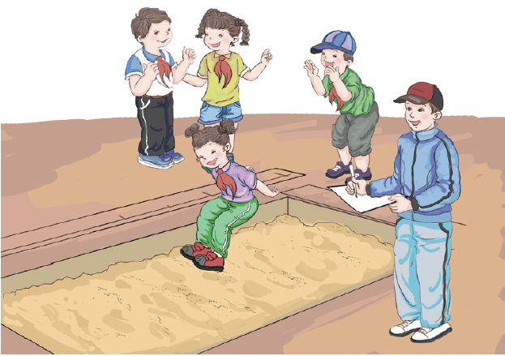
温故知新
姓名 | 成绩/m
小明 | 3.05
小红 | 2.84
小莉 | 2.88
小军 | 2.93

Slide 6
温故知新
小组讨论:你是怎样给他们排名的?试一试并展示你的答案。
姓名 | 成绩/m
小明 | 3.05
小红 | 2.84
小莉 | 2.88
小军 | 2.93

Slide 7
温故知新
说一说:你能选出最大的一个数吗？是怎么选出来的？
先比较整数部分。
姓名 | 成绩/m
小明 | 3.05
小红 | 2.84
小莉 | 2.88
小军 | 2.93
2 .93
3 .05
＞
2 .84
2 .88
3＞2

Slide 8
新知探究
03
2
学，然后知不足。

Slide 9
新知探究
说一说:剩下的3个数怎么比较排序呢？
整数部分相同,就比较十分位。
姓名 | 成绩/m
小明 | 3.05
小红 | 2.84
小莉 | 2.88
小军 | 2.93
2.8 4
2.9 3
＞
2.8 8
9＞8

Slide 10
新知探究
说一说:剩下的2个数怎么比较排序呢？
十分位相同,就比较百分位。
姓名 | 成绩/m
小明 | 3.05
小红 | 2.84
小莉 | 2.88
小军 | 2.93
2.8 8
＞
2.8 4
8＞4
3.05＞2.93＞2.88＞2.84

Slide 11
新知探究
思考总结:怎样比较两个小数的大小?
3.05＞2.93＞2.88＞2.84
比较两个小数的大小:首先比较它们的整数部分，整数部分大的数大；整数部分相同，比较小数部分，从十分位上比起，十分位数字大的数大；十分位上的数字相同，比较百分位上的数字，百分位上数字大的数大，依次这样比下去。

Slide 12
课堂练习
03
3
纸上得来终觉浅,绝知此事要躬行

Slide 13
课堂练习
3元 2.6元
6.35m 6.53m
＞
＜
4.723 4.79
0.458 0.54
＜
＜
小数大小比较要从高位逐一比较，位数多的小数不一定大。

Slide 14
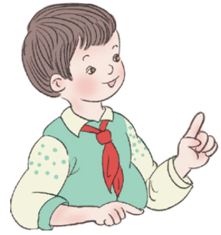
课堂练习
我要买 ,去 买便宜。
蓝天体育商店
我要买 ,去 买便宜。
兴华超市

Slide 15
课堂练习
小军
38.5kg
小芳
43.6kg
小红37.8kg
小强43.9kg
43.9kg＞43.6kg＞38.5kg＞37.8kg

Slide 16
课堂小结
03
4
学而不思则惘，思而不学则殆

Slide 17
课堂小结
知识小结
先比较整数部分。
2 .93
3 .05
＞
2 .84
2 .88
3＞2

Slide 18
课堂小结
知识小结
小数大小比较方法
整数部分相同,就比较十分位。
十分位相同,就比较百分位。
2.8 4
2.8 8
＞
2.8 4
2.9 3
＞
2.8 8
8＞4
9＞8

Slide 19
版权声明
感谢您下载xippt平台上提供的PPT作品，为了您和xippt以及原创作者的利益，请勿复制、传播、销售，否则将承担法律责任！xippt将对作品进行维权，按照传播下载次数进行十倍的索取赔偿！
1. 在xippt出售的PPT模板是免版税类(RF:
Royalty-Free)正版受《中国人民共和国著作法》和《世界版权公约》的保护，作品的所有权、版权和著作权归xippt所有,您下载的是PPT模板素材的使用权。
2. 不得将xippt的PPT模板、PPT素材，本身用于再出售,或者出租、出借、转让、分销、发布或者作为礼物供他人使用，不得转授权、出卖、转让本协议或者本协议中的权利。

Slide 20
四
下
数
学
感谢各位的仔细聆听
讲师：xippt
2021年1月9日

